Slide 1

Семейные чтения
МБДОУ «Детский сад «Сказка»
г. Алатыря ЧР
Иванова А.Ю.

Slide 2
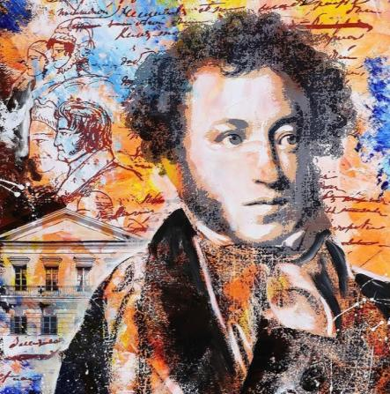
Чтение – вот лучшее учение. А. С. Пушкин

Slide 3
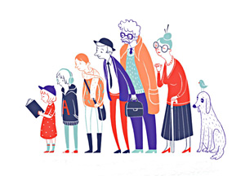
Как привить любовь к книге ребенку дошкольного возраста?
Если с детства у ребенка
не воспитать любовь к книге,
если чтение не стало его
духовной потребностью на
всю жизнь - в годы
отрочества душа подростка
будет пустой, на свет божий
выползает, как будто
неизвестно откуда взявшееся,
плохое.
В. А. Сухомлинский

Slide 4

В нашу жизнь прочно вошел мир компьютерных технологий. Взрослые свой досуг часами проводят в интернете, зачастую привлекая и своих детей.

Slide 5

Длительное сидение за компьютером приводит в напряжение тело и детскую психику. Ребенок быстро переутомляется, становится беспокойным и рассеянным, а после 20 минут наступает подавление деятельности центральной нервной системы. Детский кругозор ссужается. Ребенок не способен фантазировать и воображать, в реальность он воплощает увиденное. Развивается детская агрессия и жестокость. Интернет и компьютерные игры лишают ребенка настоящего детства.

Slide 6

А ведь когда-то мы были самой читающей страной в мире. Что же случилось? Все очень просто. Чтение книг – это труд! Попадая в мир художественного произведения, человек размышляет, думает, воображает. А высокотехнологическое электронное устройство просто развлекает нас. Мы часами сидим и смотрим в монитор.

Slide 7
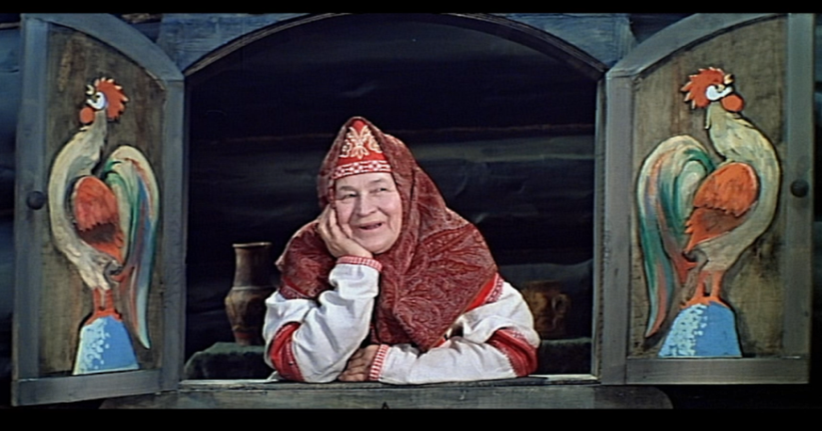
В старину наши прабабушки у колыбели внучат читали сказки, рассказывали потешки и прибаутки, пели песни. Ребенок еще не умел ходить, а уже проявлял интерес к услышанному: радостно жестикулировал ручками и пытался произнести слова.

Slide 8

Прививать любовь к художественному слову, уважение к книге – это основание для воспитания будущего взрослого талантливого читателя и интеллектуально – развитого человека.

Slide 9
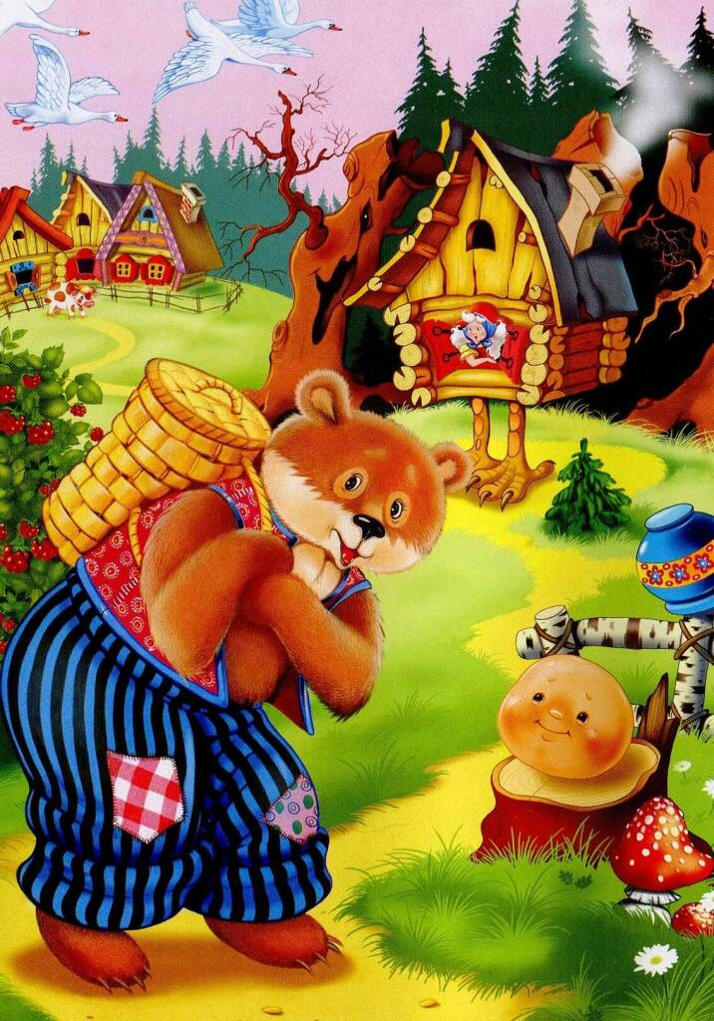
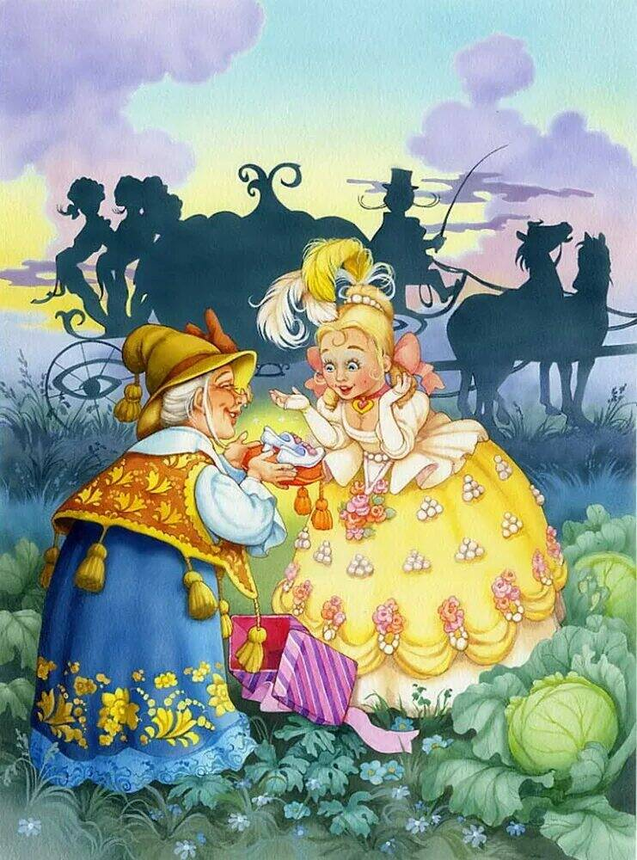
Огромное значение придается выбору книг. Главное – иллюстрация! Книга должна соответствовать возрасту ребенка, быть рассчитана на длительное рассматривание, чтобы у ребенка возникало желание возвращаться к ней снова и снова.

Slide 10
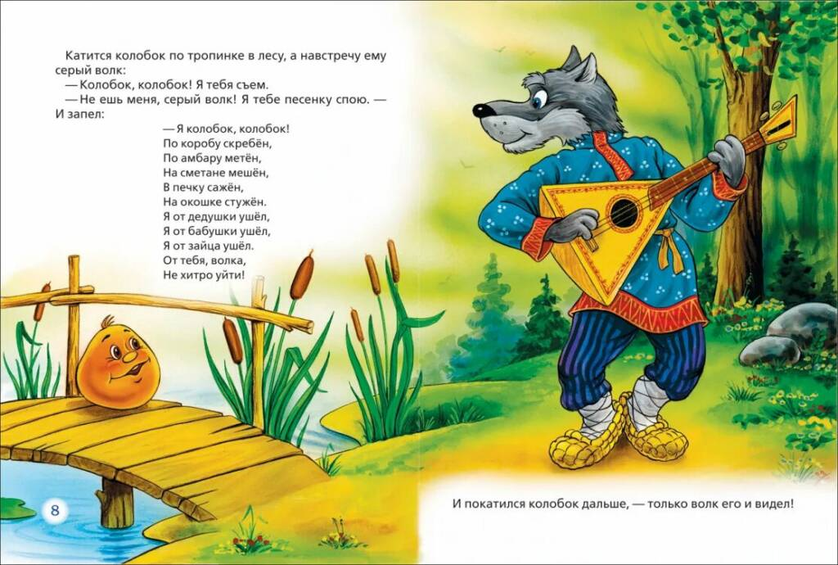
Текст должен быть рядом с иллюстрацией, достаточно крупным и однокомпонентным. Это поможет глубже понять прочитанное.

Slide 11
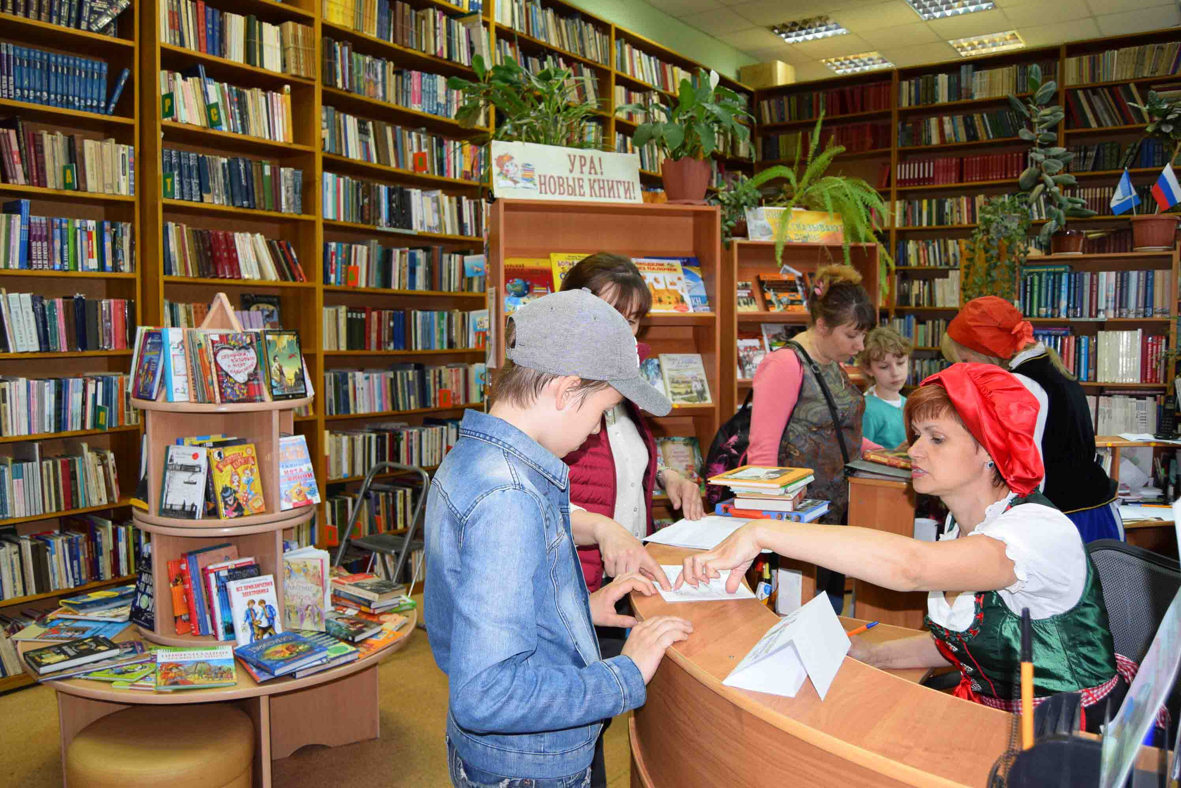
Расскажите детям о детской библиотеке, запишитесь в нее. Регулярно берите книги для семейного чтения.

Slide 12

Ежедневно читайте детям детские книги, обсуждайте прочитанное, помогайте детям составлять рассказ по иллюстрациям. Регулярно разучивайте стихотворения.

Slide 13
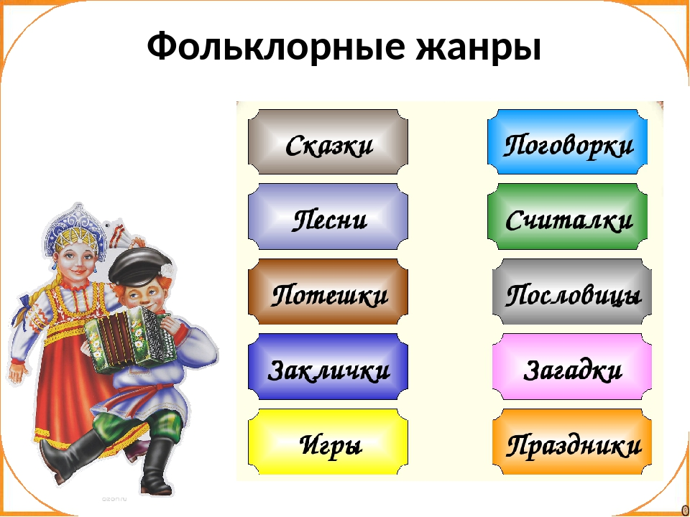
Познакомьте ребенка с устным народным творчеством во всем его жанровом многообразии. С помощью фольклорных произведений мы не только совершенствуем речь детей, но и развиваем память, воображение, восприятие, мышление.

Slide 14

Приобщая детей к книге, мы развиваем не только моральные и нравственные качества, но и психологические.

Slide 15

Правила бережного отношения к книге.

Slide 16

Советы родителям
Учитывайте возраст ребенка
Читайте произведения выразительно
Прививайте бережное отношение к книге
Не читайте книгу наспех или вместе с какими-то домашними делами
Не принуждайте ребенка к чтению
Не смотрите на часы во время чтения книги
Отведите время ежедневного чтения
Привлекайте к чтению всех членов семьи
Посмотрите список литературы, соответствующий возрасту ребенка

Slide 17
Спасибо за внимание!

